Slide 1
試作回路
B4 小島 光

Slide 2
目次
Deep N Well を使用したNMOS
ギルバート乗算回路
バッファ回路
まとめ

Slide 3
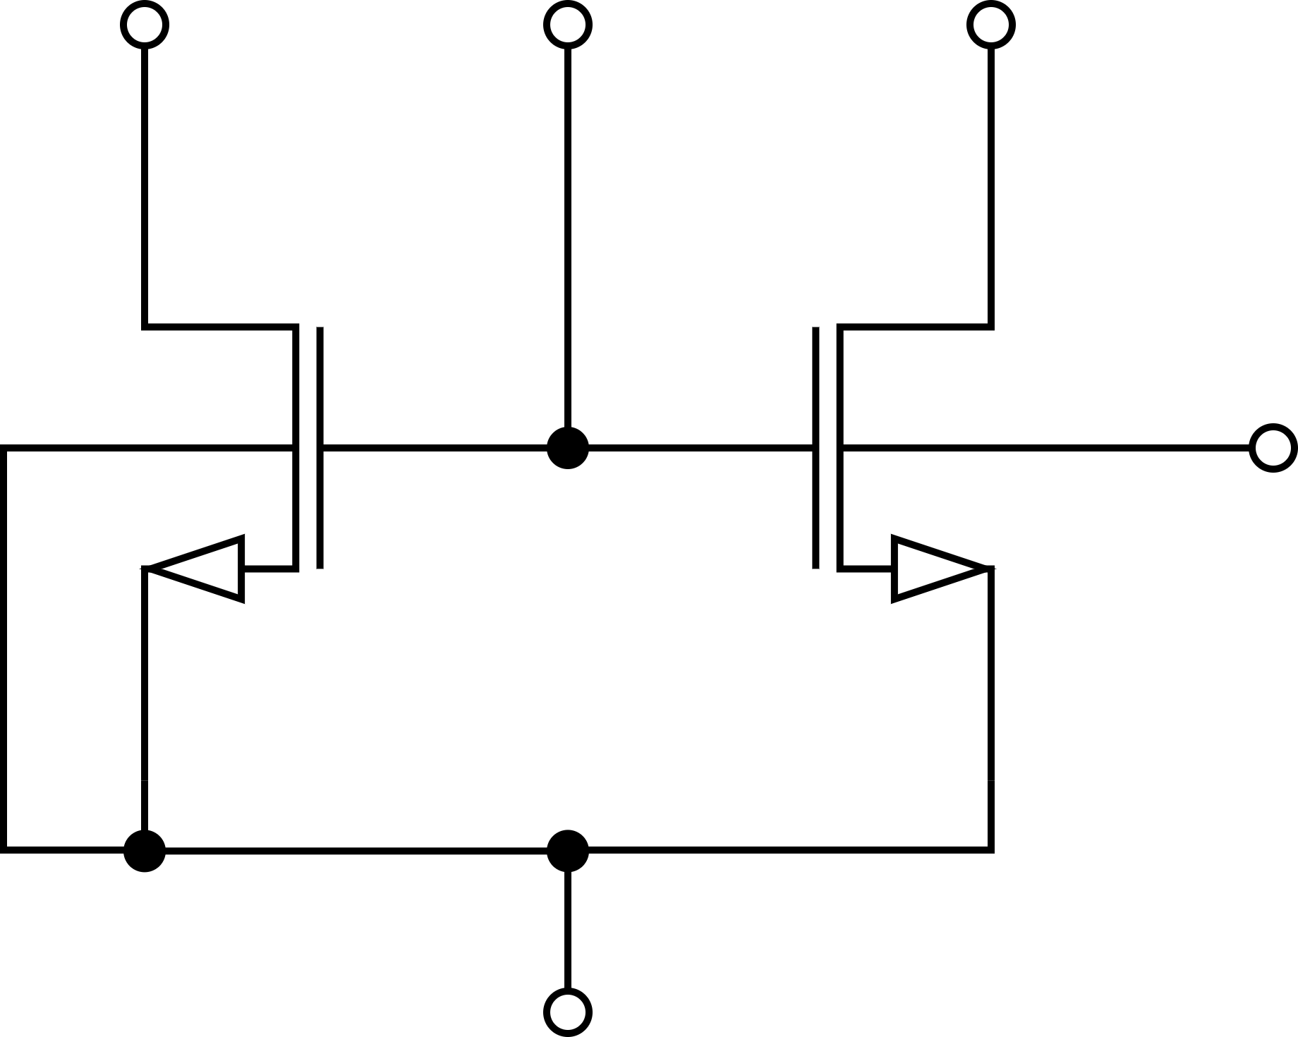
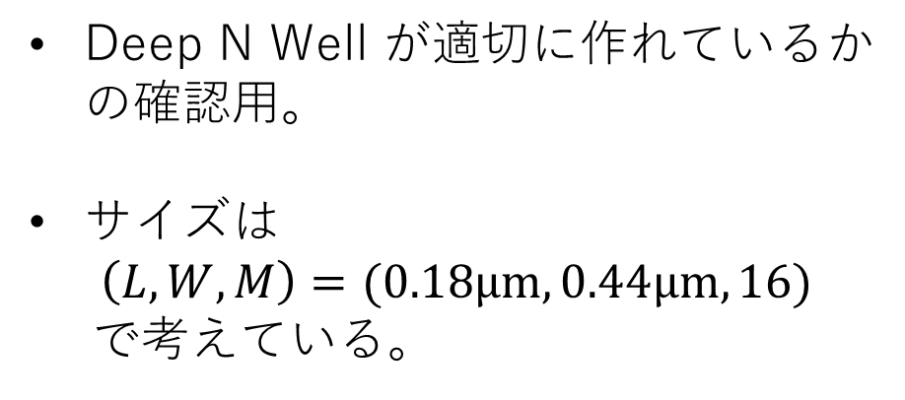
Deep N Well を使用したNMOS
Deep N Well が適切に作れているかの確認用。
サイズは
$$\left(L,W,M\right)=(0.18μm,0.44μm,16)$$
で考えている。

Slide 4
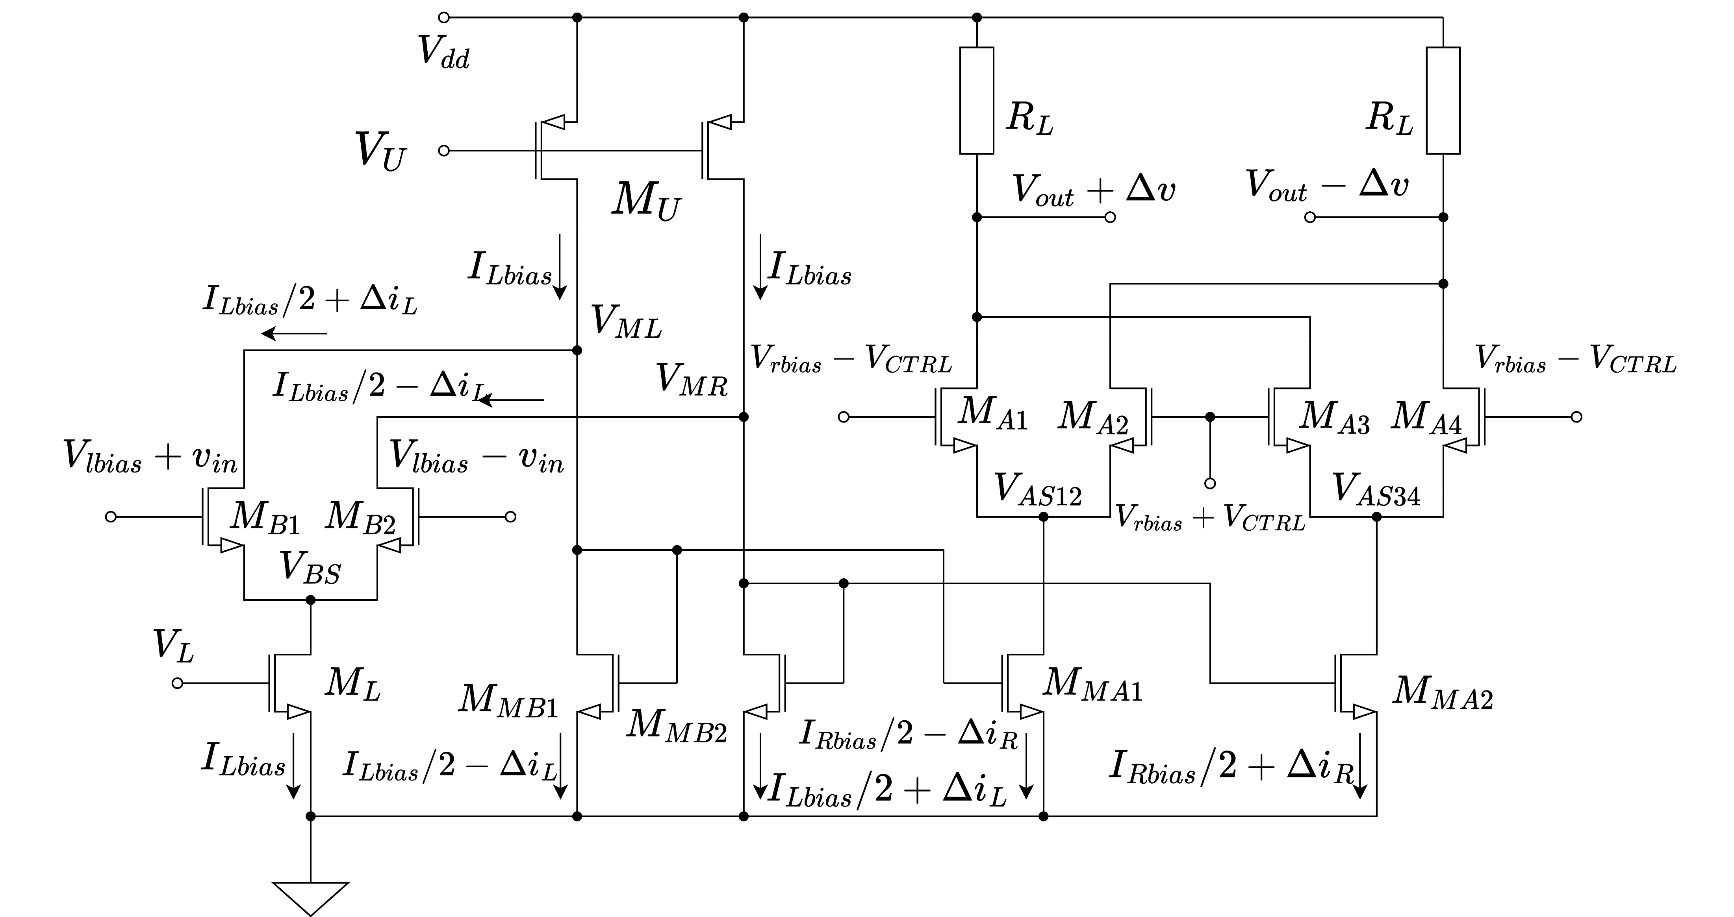
ギルバート乗算回路 回路構成

Slide 5
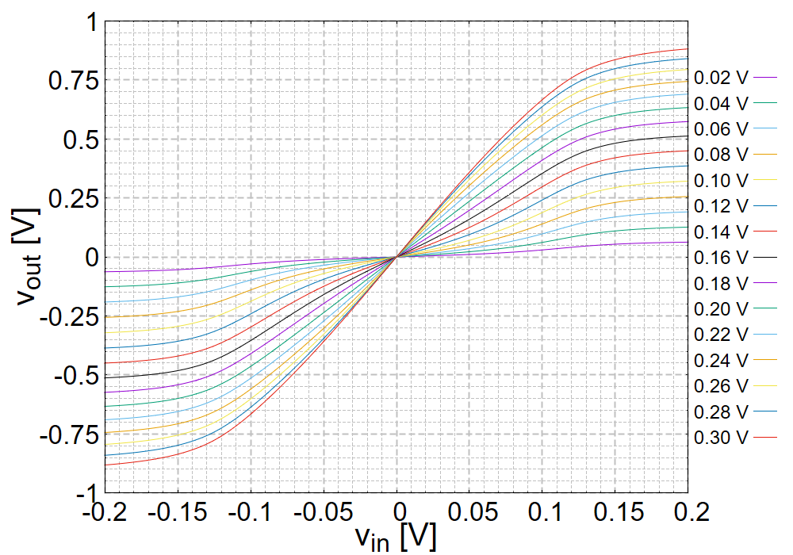
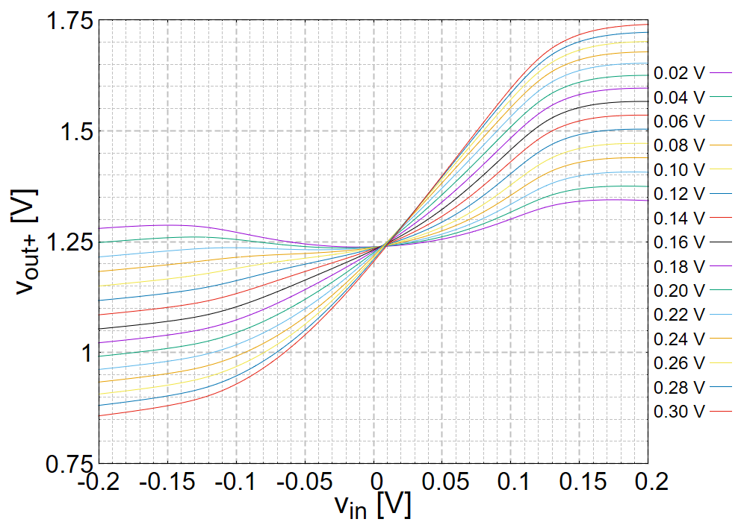
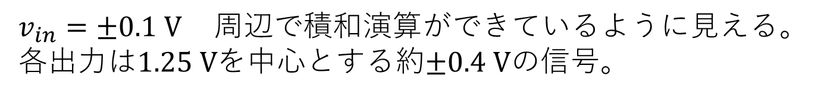
ギルバート乗算回路 シミュレーション波形
$v_{in}=±0.1 V$ 周辺で積和演算ができているように見える。
各出力は$1.25 V$を中心とする約$±0.4 V$の信号。

Slide 6
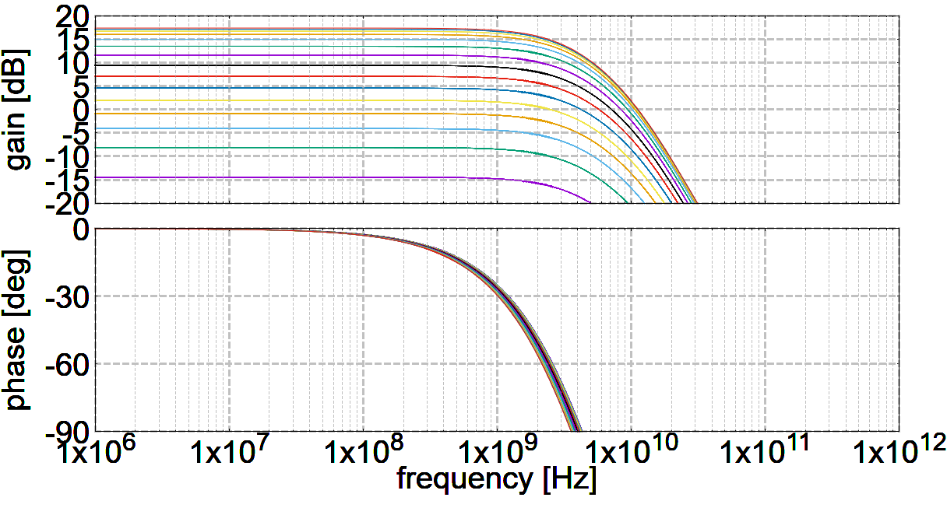
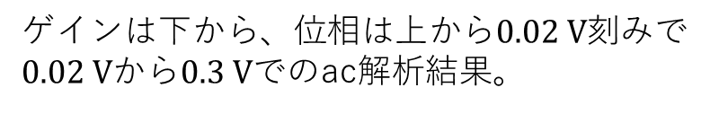
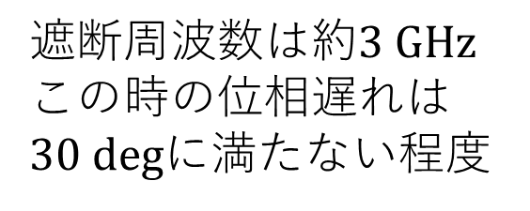
ギルバート乗算回路 シミュレーション波形
ゲインは下から、位相は上から$0.02 V$刻みで$0.02 V$から$0.3 V$でのac解析結果。
遮断周波数は約$3 GHz$
この時の位相遅れは$30 deg$に満たない程度

Slide 7
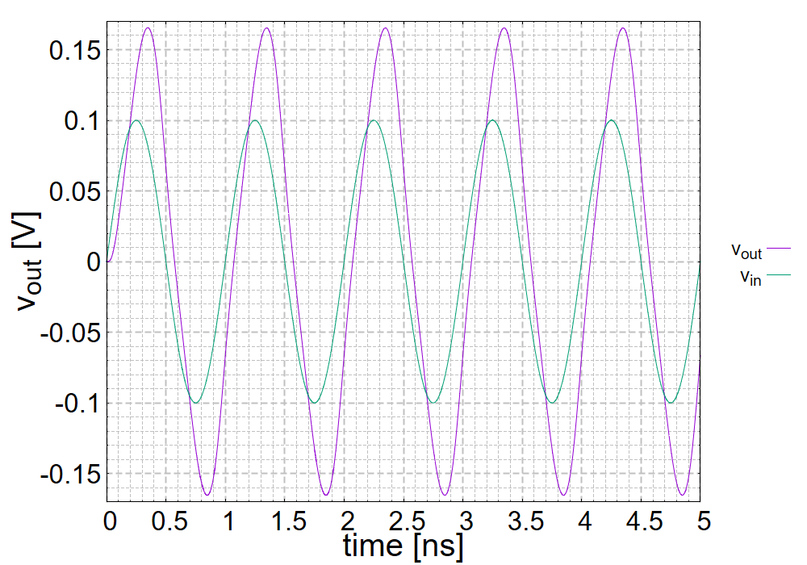
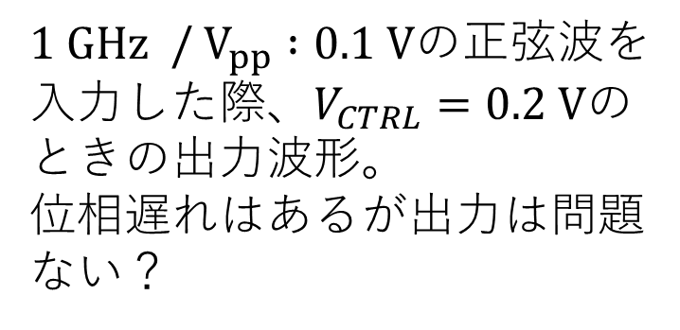
ギルバート乗算回路 シミュレーション波形
$1 GHz / V_{pp} :0.1 V$の正弦波を入力した際、$V_{CTRL}=0.2 V$のときの出力波形。
位相遅れはあるが出力は問題ない？

Slide 8
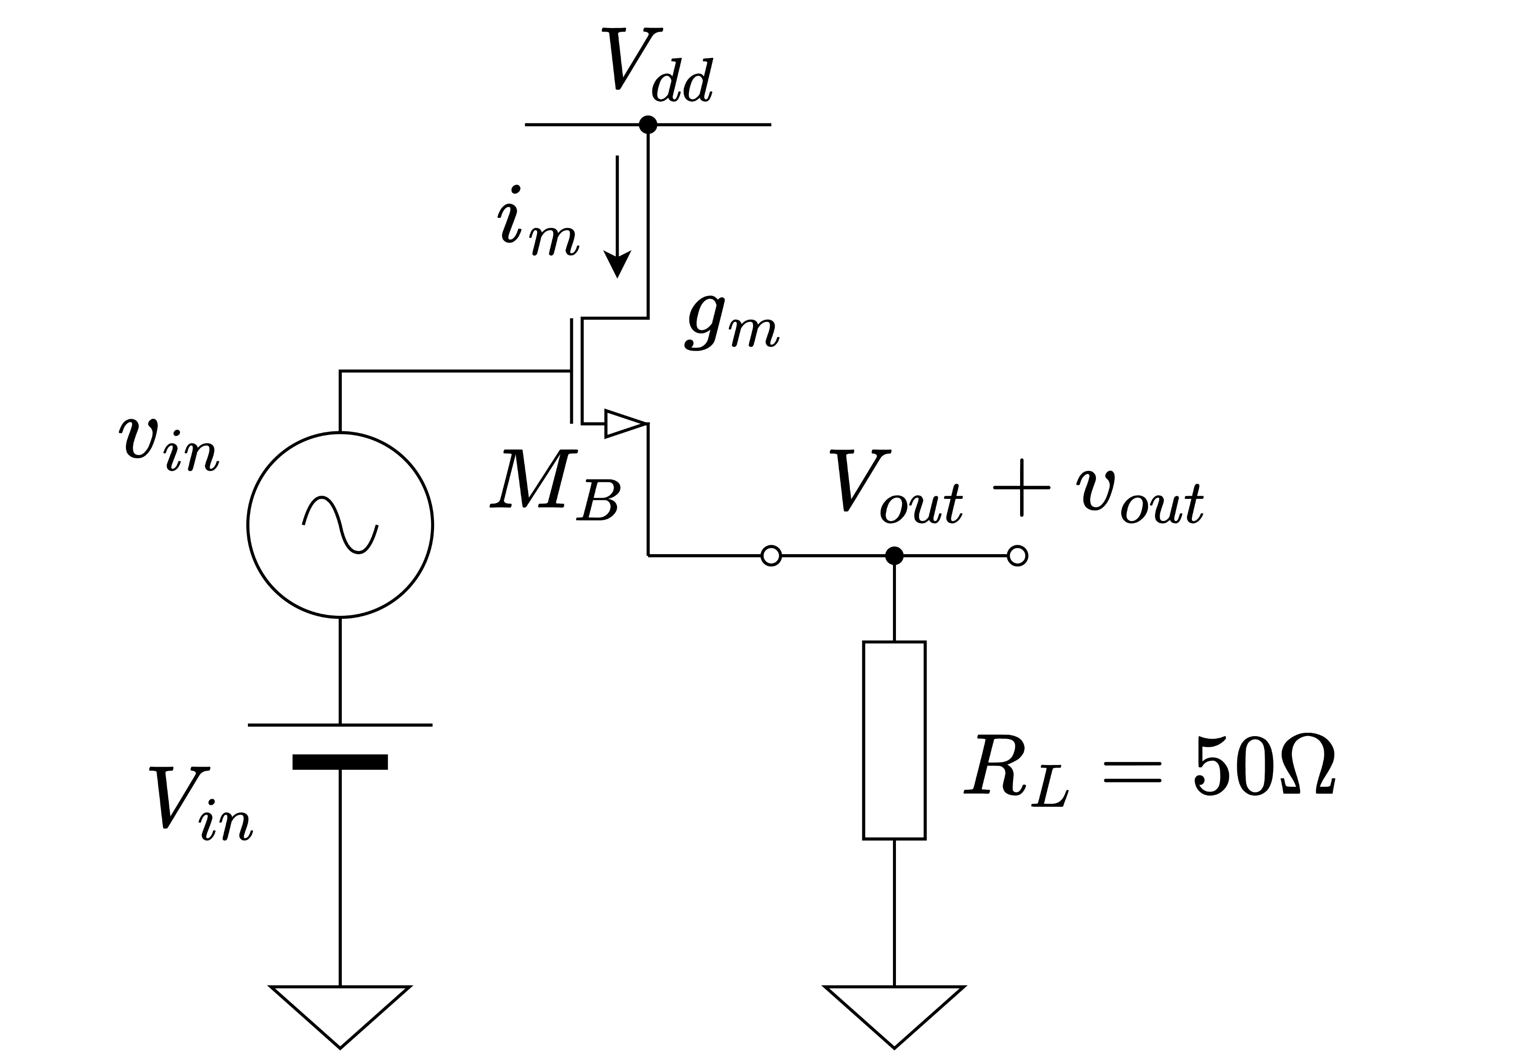
バッファ回路 回路構成
なるべく電流を抑えるため下側の引っ張り電流源は使わない構成。

Slide 9
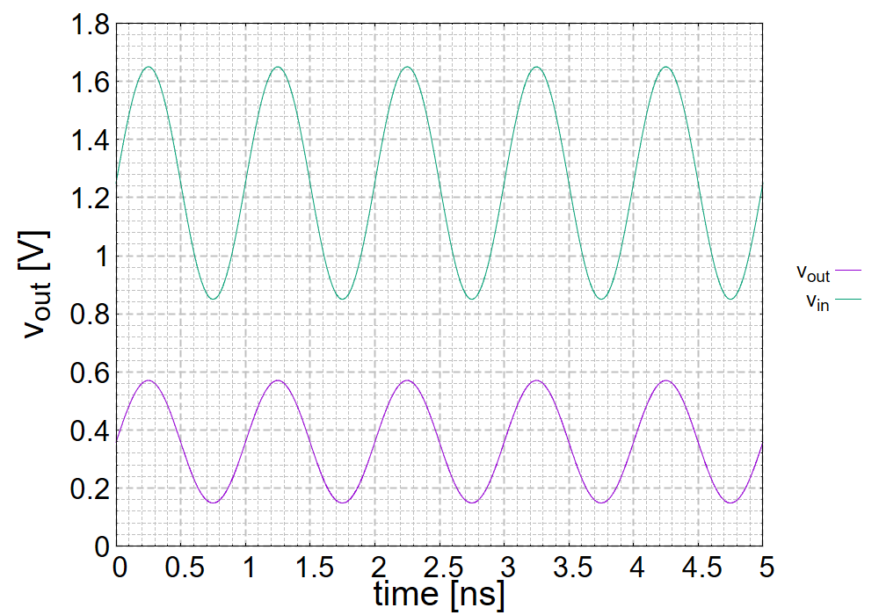
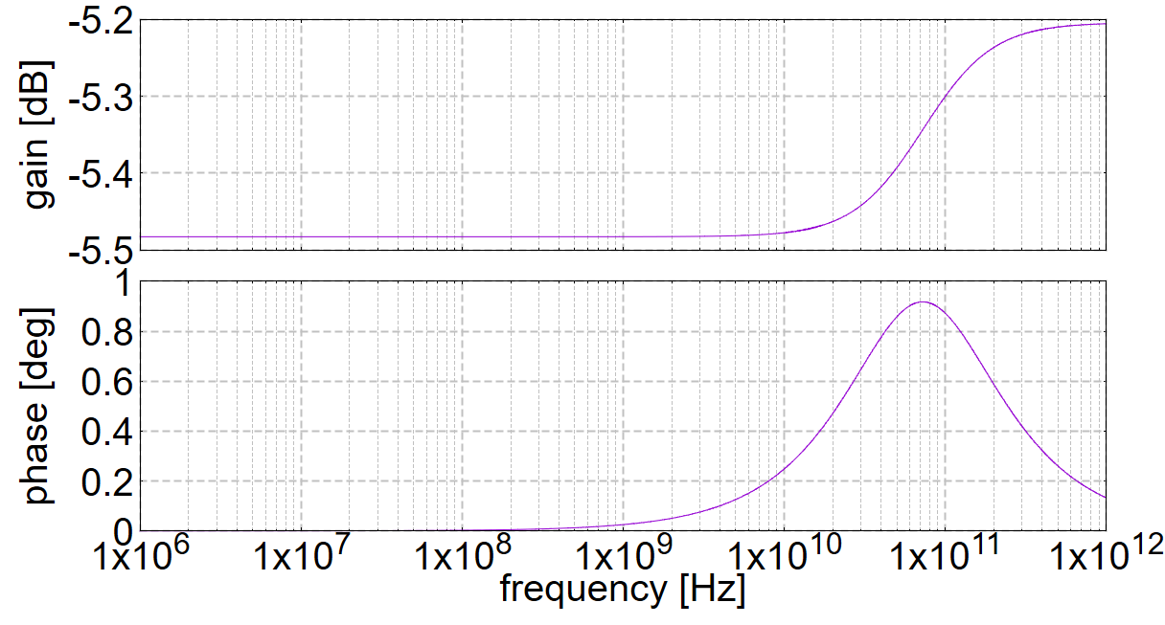
バッファ回路 シミュレーション波形
バッファはゲイン、位相ともに問題ない。

Slide 10
まとめ
各回路の設計はおそらく問題なくできた。
配線やパッドを含めたシミュレーションはこれから。
端子が多いのでバランについてもできたらいい。

